Slide 1



Ярмарка тщеславия
Успехи и достижения педагогического коллектива за прошедший учебный год

Slide 2

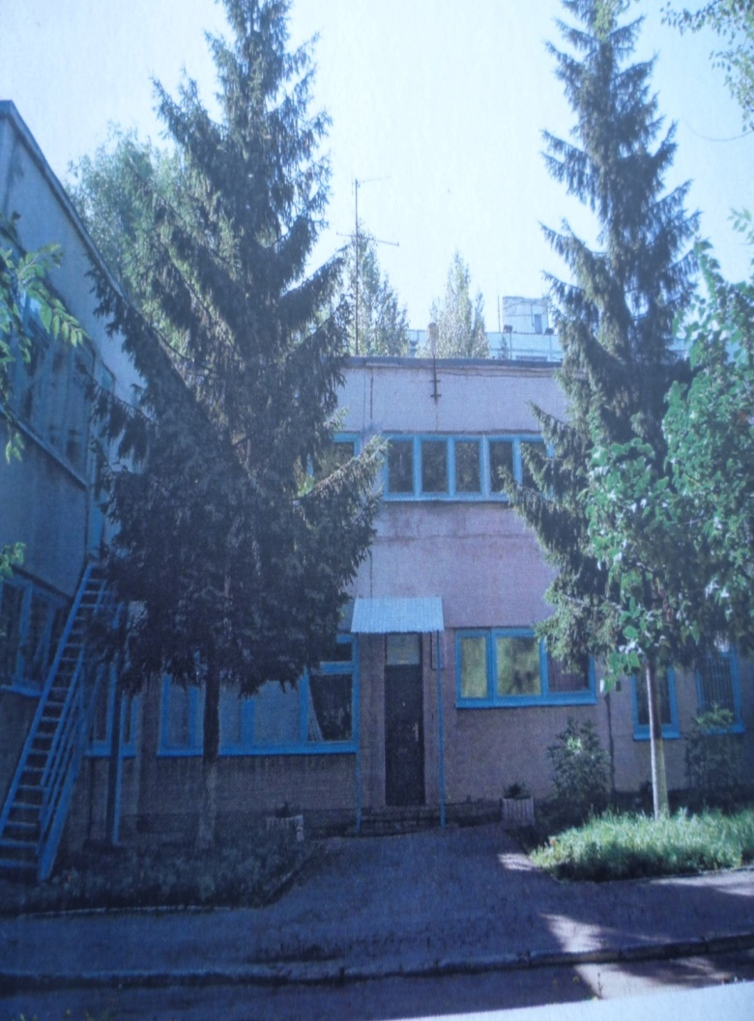

Статистика
( Цифры и факты )
Детский сад функционирует с 1978 года.
Групп - 10
Воспитанников – 245
Сотрудников - 45
Педагогов – 24
Заведующий -1
воспитателей – 18
специалистов - 5

Slide 3
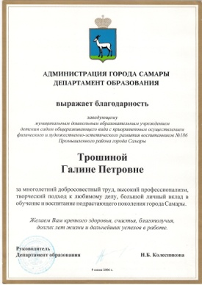
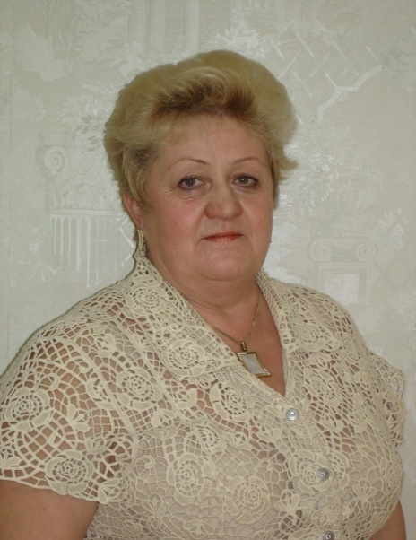
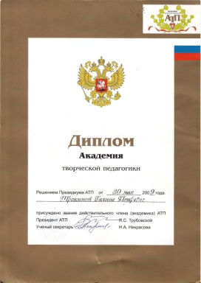

Трошина Галина Петровна -
Заведующий МДОУ
Отличник народного образования
Руководит ДОУ № 186 с 1997 года
Это педагог с 42-летним стажем педагогической работы, в любой момент и по любому вопросу она всегда даст мудрый совет или рекомендацию. Имея за плечами и значительный опыт работы в руководящей должности 35 лет, Галина Петровна тщательно подбирает педагогов и сотрудников для обеспечения качественного образовательного процесса, организует многогранную деятельность ДОУ - воспитательную, методическую, оздоровительную, хозяйственную, поощряет и стимулирует творческую инициативу работников, поддерживает благоприятный морально-психологический климат в коллективе.

Slide 4

Создана материально-техническая база, позволяющая решать поставленные задачи
Изостудия для развития творческих способностей детей.
Физкультурный и музыкальный залы.
Есть методический кабинет, оснащенный современной методической литературой, пособиями и периодическими изданиями.
В группах создана развивающая среда, предоставляющая ребенку возможность максимально активно проявить себя не только на занятиях, но и в свободной деятельности.
Логопедический кабинет и кабинет психолога.
Детский сад имеет выход в сеть Интернет.

Slide 5
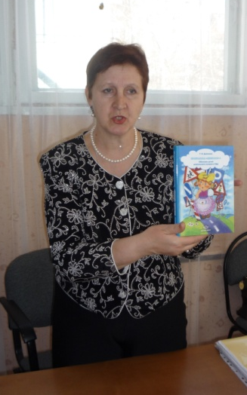
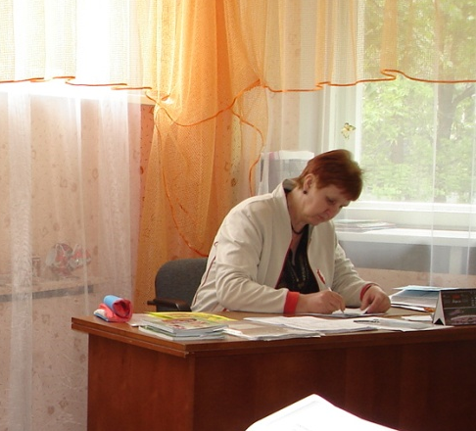

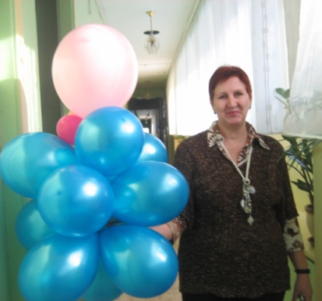
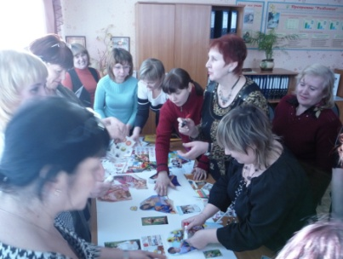
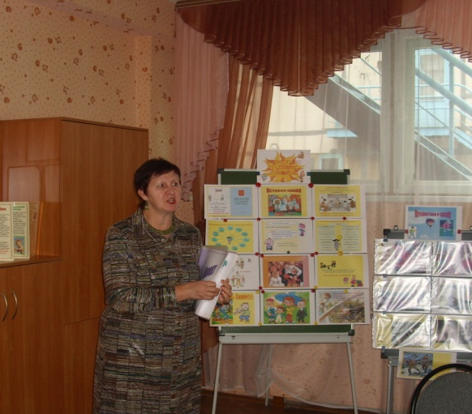
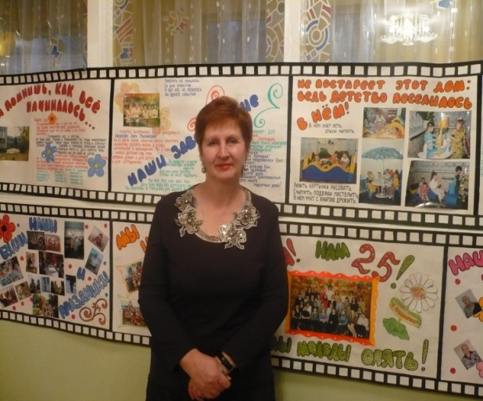
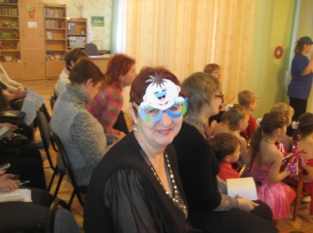
Пуларгина Олимпиада Петровна -
Старший воспитатель МДОУ
Почетный работник общего образования РФ
Работает в ДОУ с 1983 г.
Педагог высшей категории

Slide 6
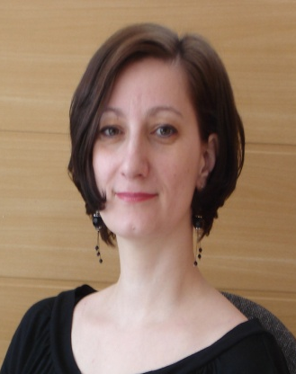
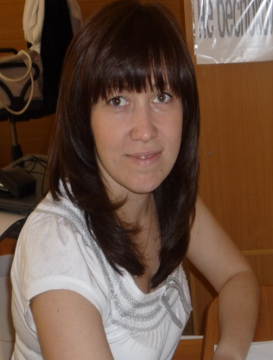
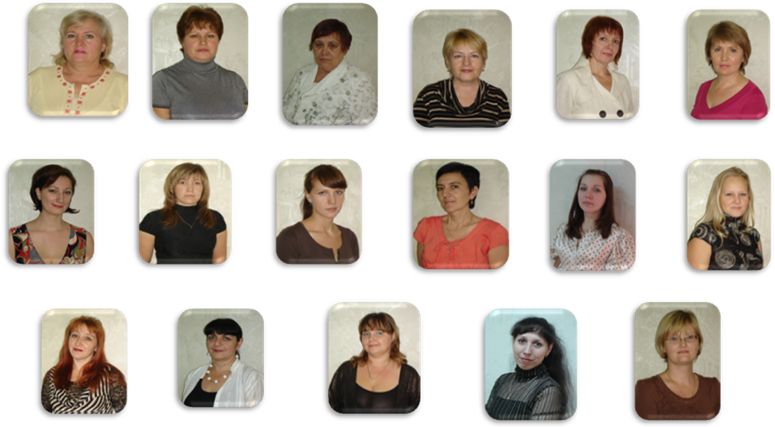
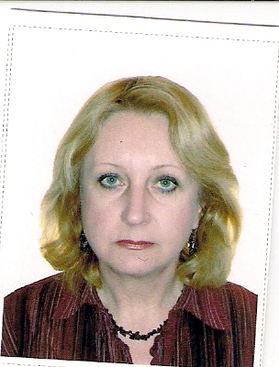
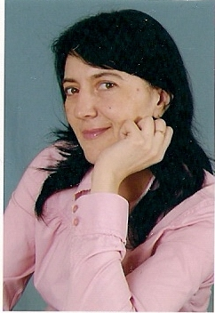
Наши специалисты
На свете есть много различных профессий,
И в каждой есть прелесть своя.
Но нет благородней, нужней и чудесней
Чем та, кем работаю Я!
Иванова Т.В.
Музыкальный руководитель
Рудакова Н.В.
Педагог - психолог
Топорищева Л.Г.
Педагог по изобразительноиу искусству
Кузьмина С.А.
Логопед
Горбунова Ж.А.
Инструктор по физической культуре

Slide 7
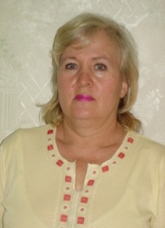
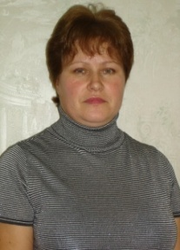
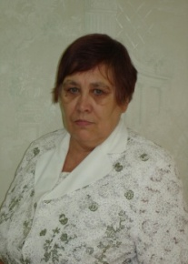
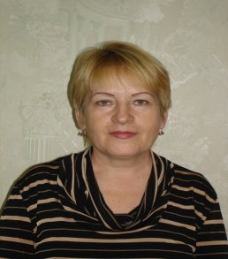
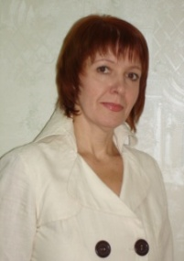
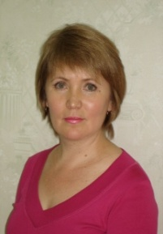
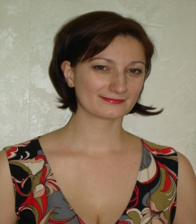
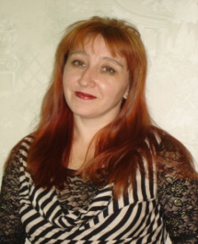
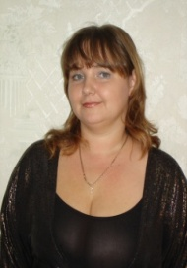
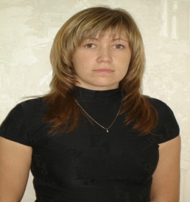
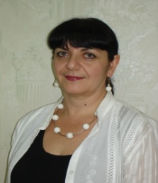
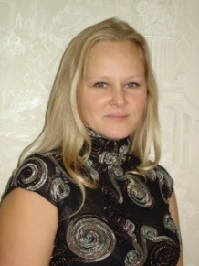
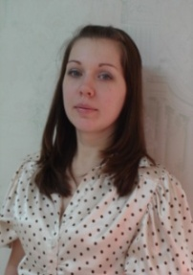
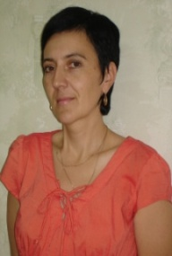
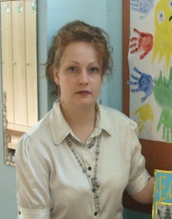
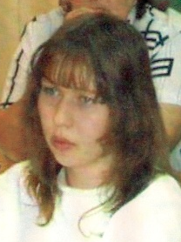
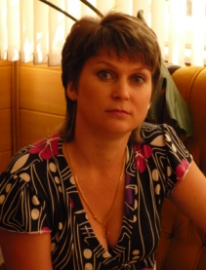
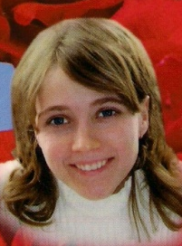
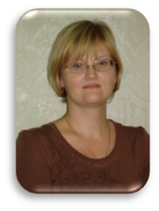
Педагоги "Ромашки". Какие они?
Мы все такие разные,
По-разному все названы.
И только в одном у нас сходство:
Верность работе, души благородство!
Наше ДОУ – это:
Д – добрые, душевные, доброжелательные;
О – общительные, ответственные, обаятельные;
У – умные, успешные, увлеченные педагоги

Slide 8
Кадровые ресурсы. Образование.
К концу года основная часть педагогов - 87% - имела квалификационную категорию.
Все воспитатели, кроме одного, прошли курсовую подготовку.
Текучести кадров не было.

Slide 9
Любовь и уважение к личности ребенка;
Широта души и острота ума;
Качество обучения и воспитания;
Оригинальность идей и мыслей.
Наше педагогическое кредо:
Кодекс чести воспитателей ДОУ
Учись видеть и уважать в другом человеке личность.
Учись видеть в себе недостатки и прощать их другим.
Будь честен в помыслах, не навреди словом.
Щедро делись своим педагогическим мастерством, ибо «не оскудеет рука дающего».
Учись радоваться успехам своих коллег.
Не позволяй себе плохого настроения.
Помни, что твой внешний вид соответствует твоему внутреннему содержанию.
Полнее используй свои силы и возможности в работе.
Совершенствуйся.
Добросовестно выполняй свои профессиональные обязанности.
Наше ДОУ – детский сад не только для всех, но и для каждого ребенка, где ему помогут реализовать индивидуальные качества и способности, где его всегда любят и ждут.

Slide 10




Направления детятельности нашего ДОУ:
Познавательное
развитие
Здоровье
сбережение
Художественно-эстетическое
Социально-личностное

Slide 11
Задачи ДОУ
Организация воспитательно-образовательного процесса на всех уровнях без ущерба здоровью детей.
2. Оптимизация игровой деятельности воспитанников.
3. Разработка модели организации правового воспитания в детском саду. Повышение уровня правовой культуры всех участников педагогического процесса.
4.Развитие творческого воображения, нравственно-эмоциональной отзывчивости на музыкальных и художественных произведениях.

Slide 12

Отсутствие стагнации в профессиональной деятельности
Повышение качества образования через
профессиональное мастерство педагогов
Режим развития
Поиск эффективных педагогических технологий
Применение на практике инновационных методик.

Slide 13

Компоненты режима развития ДОУ
Комфортная творческая атмосфера и доброжелательный микроклимат в коллективе.
Общая мотивация сотрудников на положительный результат.
Гибкое реагирование на возникающие проблемы
Использование как традиционных, так и интерактивных форм и видов работы с кадрами.
Повышение профессионального уровня педагогов.

Slide 14

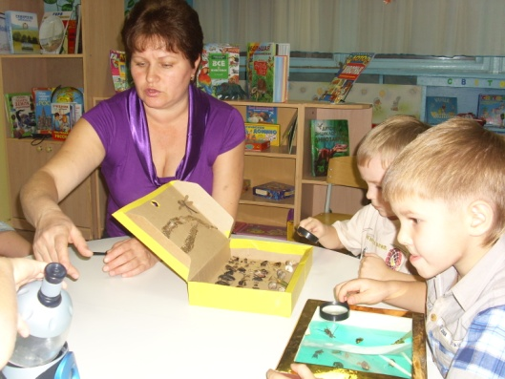

Играем и развиваемся
Дополнительные
услуги
Парциальные
образовательные
программы
«Цветные ладошки»
- 2 группы
Программа
Васильевой М.А.
- 5 групп
Комплексные
образовательные
программы
«Экологическое воспитание»
Николаевой С.Н. – 2 группы
«Развитие речи» Ушаковой О.С.- 1 группа
Программа «Развитие»
Венгер Л.А.- 5 групп
Программа Виноградовой Н.Ф.
«Предшкольная пора»
1 группа
«Математические ступени» Колесниковой Е.Е.
– 2 группы
«Безопасность» Авдеевой Н.Н. – 3 группы
«Слушание» О.Радынова – 10 групп

Slide 15
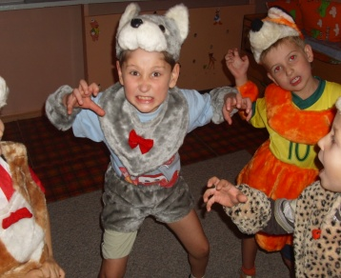
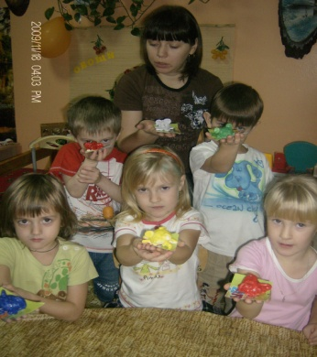
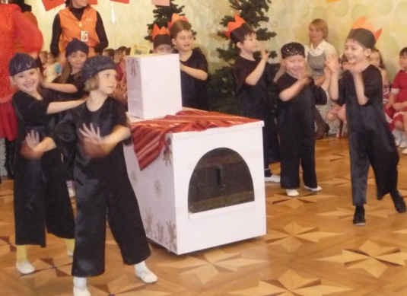
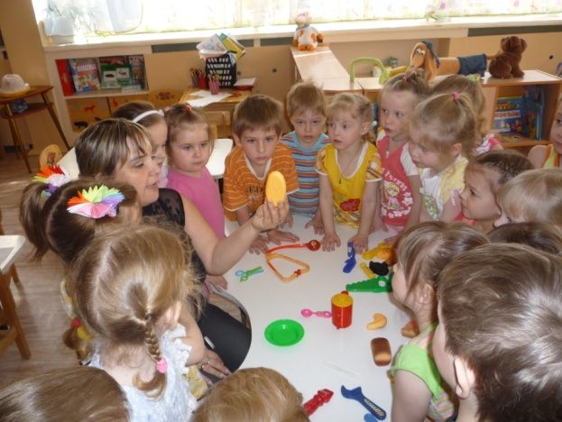
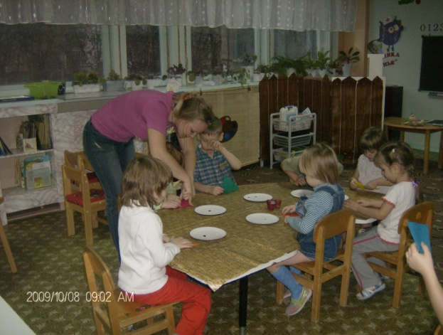

Дополнительное образование
«Чудо-ребенок» - сенсорное развитие малышей (10 чел.)
Маленький оркестрик» -
обучение игре на музыкальных инструментах (15 чел.)
«Каблучок» - ритмика (40 чел.)
«Радуга» - рисование (20 чел.)
«Журавлик» - оригами (12 чел.)
«Серпантин» - тестопластика (12 чел.)

Slide 16

Диагностика
Из приведённых данных чётко прослеживается положительная динамика в усвоении программного материала. Общий % выполнения программы составляет 86%, что является высоким показателем по сравнению с началом учебного года (73%).
Результаты диагностики подтвердили эффективность проделанной работы.

Slide 17

Аттестация и курсы
В 2010-2011 учебном году аттестовано:
На высшую категорию – 4 человека
На первую – 2 человека
На вторую – 1 человек
В течение года 5 человек прошли курсовую подготовку в ЦРО и СИПКРО

Slide 18
Профессиональная компетентность
Общее количество
педагогов
24 человека
Высшее педагогическое – 13 человек
Среднее педагогическое – 7 человек
Среднее техническое – 1 человек
Среднее – 1 человек

Slide 19
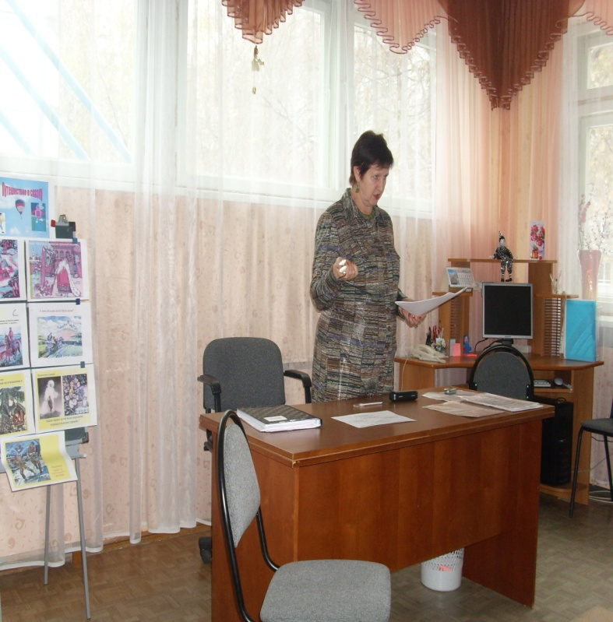

Публикации
Старший воспитатель
Пуларгина Олимпиада Петровна
Статья «Портрет современного дошкольника»
журнал «Воспитатель ДОУ» № 9 2010 г.
Статья «Проблемные аспекты коммуникативной культуры педагога» - Материалы 7-й Международной научно – практической конференции «Наука и культура России»,
2010 г.
Педагог по изобразительному искусству
Тезисы докладов Всероссийского научно – практического семинара г. Самара 2010 г.

Slide 20
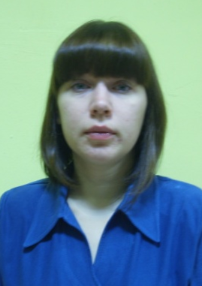
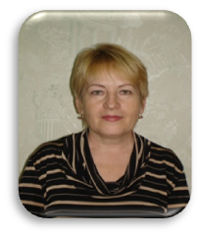
Авторские программы
Воспитатель Солдацкова Валентина Валериевна
Авторская программа «Развитие образной речи в театрализованной игре»
Топорищева Любовь Геннадьевна
Автор составитель программ по изобразительно- творческой деятельности для средней, старшей, подготовительной групп детского сада
Воспитатель Зырянова Ольга Викторовна
Авторская программа «Речевое развитие дошкольника»

Slide 21

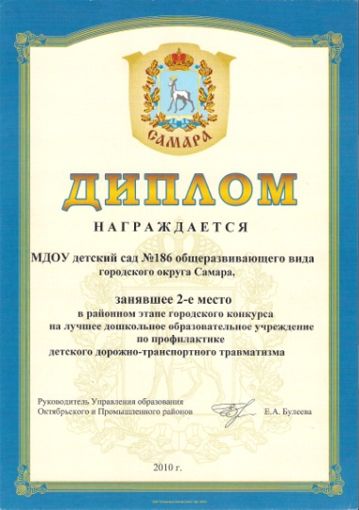

Участие в районных конкурсах
Солдацкова В.В.
Конкурс профессионального мастерства «Воспитатель года - 2011 г.». Участник.
МДОУ детский сад. 2-е место в смотре конкурсе по дорожному движению.

Slide 22
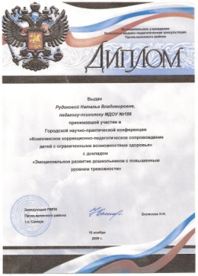
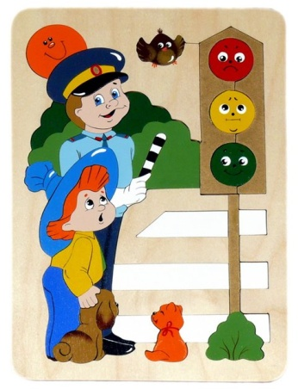
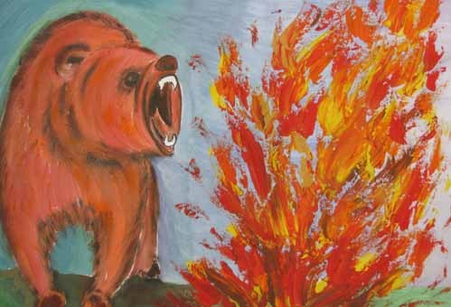
Участие в городских конкурсах и конференциях
Рудакова Н.В. Городская научно-практическая конференция по психологическому сопровождению детей. Доклад «Эмоциональное развитие дошкольников с повышенным уровнем тревожности». Участник.
МДОУ детский сад № 186. Городской смотр-конкурс по профилактике детского дорожно-транспортного травматизма (2011 г.)
МДОУ детский сад № 186. Городской конкурс детских рисунков к 30-летию Дня пожарных на тему «Огонь – друг, огонь – враг». Участники.

Slide 23
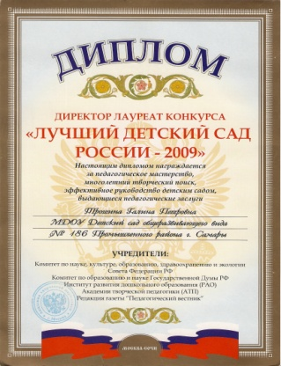

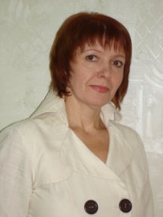
Участие в конкурсах российского масштаба
МДОУ № 186 Конкурс
«Лучший детский сад России – 2011» Лауреат.
Пуларгина О.П. Всероссийский конкурс для работников дошкольного образования «Методист-новатор – 2010» - Подготовка проекта «Профессиональная помощь педагогическим кадрам», финалист конкурса.
Капнина И.А. Московский конкурс на лучшую разработку занятий по патриотическому воспитанию к 65-летию Победы, организованный журналом «Современное дошкольное образование» Сценарий концерта для ветеранов госпиталя ВОВ.«Никто не забыт, ничто не забыто»

Slide 24


Горбунова Ж.А. Московский конкурс на лучшую разработку занятий по патриотическому воспитанию к 65-летию Победы, организованный журналом «Современное дошкольное образование» Сценарий спортивного развлечения «Солдаты-победители».
Гомцян Г.А. Московский конкурс по программе «Развитие» Л.А. Венгера в номинации «Развивающая среда».
Гарасевич Н.А. И Солдацкова В.В. Московский конкурс по программе «Развитие» Л.А. Венгера в номинации «Развивающее занятие»

Slide 25







Открытые занятия для воспитателей ДОУ №186
Правовое воспитание:
Капнина И.А. «Я и мои права» младшая группа № 6
Гарасевич Н.А. «Тайна моего имени» средняя группа № 7
Немцева О.А. «Мои права» старшая группа № 10
Гомцян Г.А. «Моя семья» старшая группа № 8
Кузнецова М.А. «Моя родословная» подготовительная группа № 4
Математика:
Ивлеева Л.В. «Весёлый счёт» средняя группа № 3
Грамота:
Силячева Т.С. «Здоровьесберегающая грамота» подготовительная группа №9

Slide 26





Методические объединения для педагогов
Промышленного района
Пуларгина О.П. - для начинающих ст. воспитателей ДОУ м/о на тему «Написание годового плана»
Горбунова Ж.А. - для инструкторов физкультуры Спортивный праздник «Зимняя Олимпиада в «Ромашке».
Рудакова Н.В. И Макарова И.А. - для воспитателей ясельных групп м/ о «Очаровательные малыши».
Иванова Т.В. - для воспитателей ДОУ Развлечение по пожарной безопасности «Не шути с огнем!»
Педколлектив - Итоговый педсовет «Ярмарка тщеславия» для старших воспитателей ДОУ.

Slide 27









Педагоги - артисты

Slide 28




Существенным достижением в деятельности педагогического коллектива стало значительное повышение методической активности педагогов
Было проведено 10 открытых занятий
Обобщён опыт организации предметно – развивающей среды в группе
Все воспитатели приняли активное участие в педсоветах и семинарах.
87 % воспитателей приняли участие в различных мероприятиях, конкурсах, выставках.

Slide 29








Юбилеи -2011
Нет! Женщины не виноваты, Когда приходят эти даты – Тут календарь всему виной. А Вы, всем датам вопреки, Все так же молоды душой, Стройны, изящны и легки. Мы Вам желать не будем много, Достоинств Ваших всех не счесть. Так оставайтесь, ради Бога, Всегда такими, какие есть! А возраст – это не беда, Переживем все юбилеи! Ведь в жизни главное всегда, Чтобы душою не старели.
***
Силячёва
Татьяна Сергеевна - 25
Солдацкова
Валентина Валериевна- 35
Горбунова
Жанна Александровна - 40
Кузнецова
Марина Александровна - 45
Капнина
Ираида Алексеевна- 50
Зырянова
Ольга Викторовна- 55

Slide 30

Спасибо за внимание!

